Slide 1


Slide 2


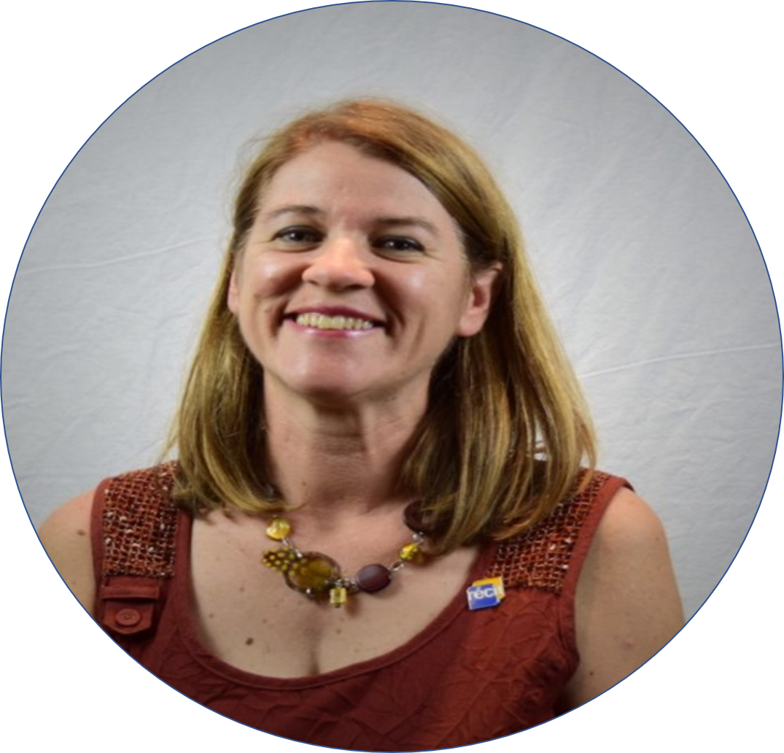
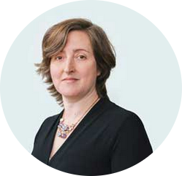




RÉCIT MST
et/and
RÉCIT Services à la communauté anglophone
Lien de la présentation :
https://bit.ly/jne13nov20
Sonya
FISET
Christine
TRUESDALE
Thomas
STENZEL
Chris
COLLEY
Carolyn
BUTEAU
Craig
BULLETT
Notes:
Carolyn Bilingue
Consignes pour le clavardage, réponses et suivis
Ajustement de l’atelier MeetUp vu le nombre de participants
Problèmes techniques à la compagnie

Slide 3
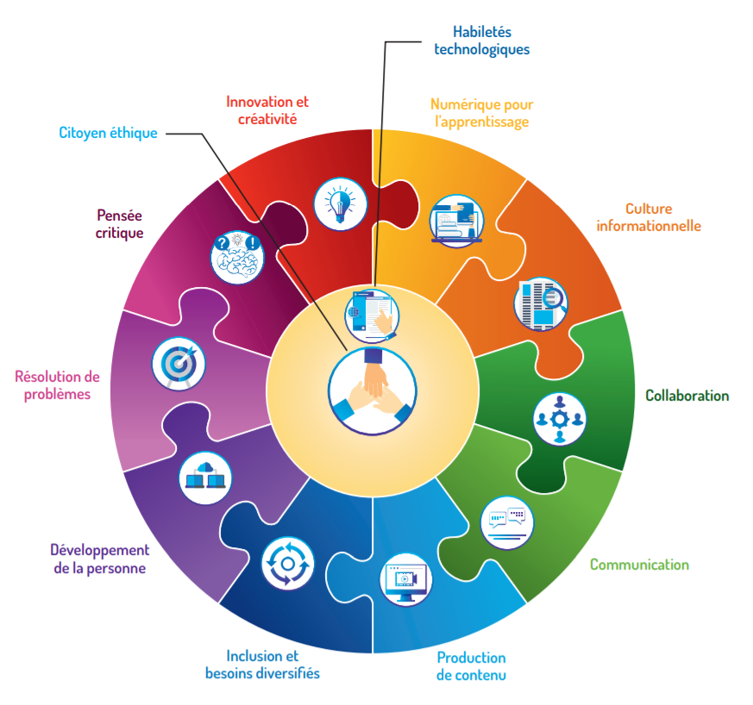
Pourquoi ? Why?
Cadre de référence de la compétence numérique / Digital Competency Framework
12 dimensions
version interactive
interactive version (Eng)
Notes:
Version interactive en français https://view.genial.ly/5d812659369a7d0fc95ca03b
Interactive version in English https://bit.ly/DCFanimatedwheel

Slide 4
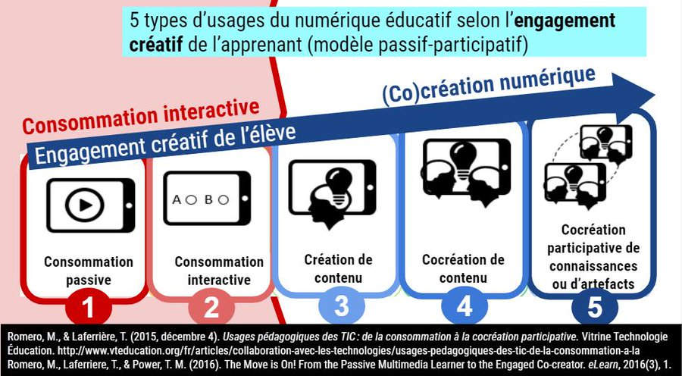

Slide 5
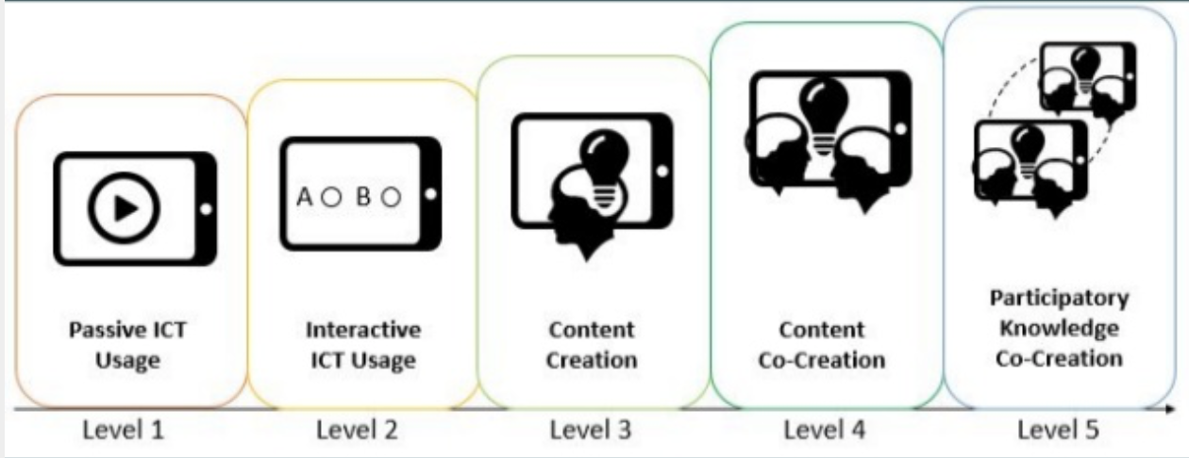
Learners' engagement according to levels of ICT usage
(Passive-Participatory Model)

Slide 6
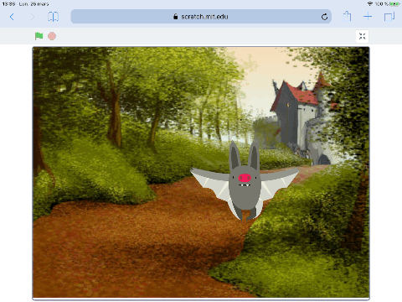
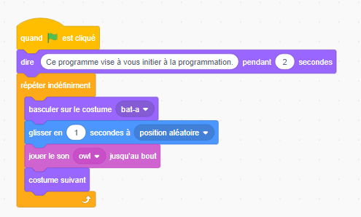

À vos claviers!
Lien du programme
Allez à www.scratch.mit.edu
Cliquez sur «Créer» en haut à droite.
Cliquez sur en haut à gauche pour choisir la langue.
Enregistrez le programme sur
votre appareil ou créez-vous un compte.
Notes:
Montrer le programme
2 blocs et Craig explique le changement de langue et on travaille en parallèle
Lorsque Sonya retourne en francais, Craig indique que la couleur des bloques permet de suivre peu importe du langage utilisé par les participants.
Scratch bilingue, libre de droit, programmation par blocs
Démo du programme de la chauve-souris
Choisir son lutin
Choisir son arrière-plan
Bloc Événement
Bloc Apparence dire
Bloc son
Bloc mouvement, glisse en position aléatoire
Bloc costume et basculer vers l’autre costume
Bloc attendre

Slide 7
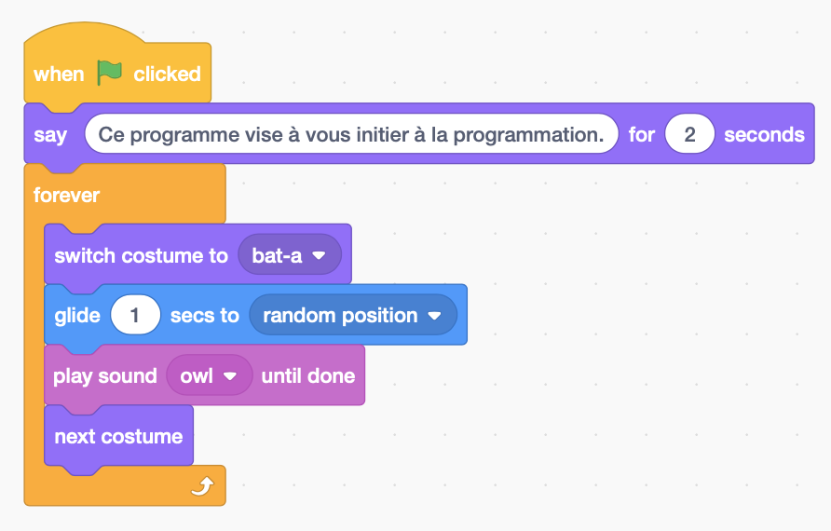
Hands-on time!
Link
Go to www.scratch.mit.edu
Click “Create” (top right).
Use drop down to select your preferred language.
Save your project to your computer using “File”
(top left).
Notes:
Changer la langue
Démo du programme de la chauve-souris
Choisir son lutin
Choisir son arrière-plan
Bloc Événement
Bloc Apparence dire
Bloc son
Bloc mouvement, glisse en position aléatoire
Bloc costume et basculer vers l’autre costume
Bloc attendre

Slide 8

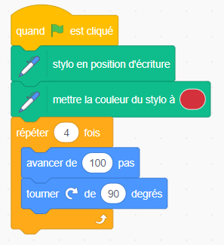
Outil de dessin (Stylo)
Lien du programme
Ajouter l’extension «Stylo»
Programmer tracer un carré
Autres possibilités :
Rectangle
Triangle
Pentagone, hexagone...
Étoile
Dessiner un motif créatif
Notes:
Démonstration par blocs
Parler des autres extensions MM… lien des robots

Slide 9
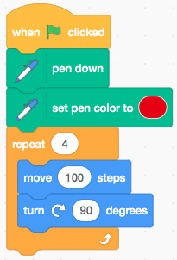
The Drawing Tool (Pen)
Link
Add the “Pen” Extension
Write a program to draw a square
More challenges - Draw a:
  Rectangle
  Triangle
  Pentagon, Hexagon…
  Star
  Creative Design

Slide 10
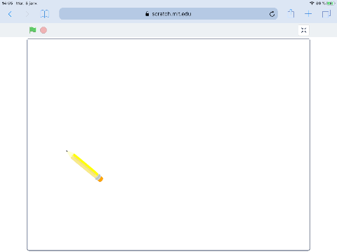
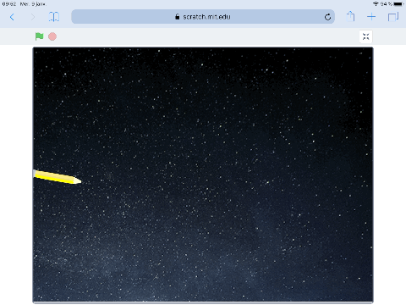
D’autres défis géométriques…
Other Geometry Challenges...
Sine Law
Loi des sinus
Relation de Pythagore
Pythagorean Theorem

Slide 11
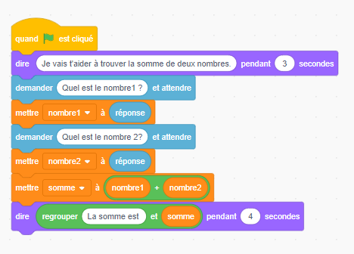
La somme
Lien du programme
Somme de 2 nombres
2. Possibilité :
somme de 3 ou 4 nombres
produit de 2 nombres
moyenne de 2, 3 ou 4 nombres
3. Blocs «Capteurs» et «réponse»
Suivez le guide!
Notes:
Animation du programme

Slide 12
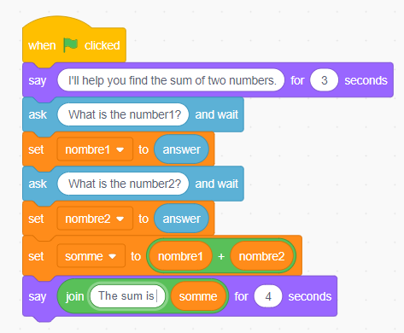
A Sum
Link
Challenge 1: Sum of 2 numbers
Can you apply the same principles to these additional challenges:
  Sum of 3 or 4 numbers
  Product of 2 numbers
  Average of 2, 3, or 4 numbers.
Challenge: Use the sensing blocks “ask” and “answer” to ask for the user’s name and then greet them.
Follow the guide!

Slide 13
Partager ou enseigner à distance
Sharing or Teaching Online
Utilisation d’un environnement numérique d’apprentissage (ENA) Using a learning management tool
Utilisation d’un formulaire pour consigner les programmes réalisés par les élèves Using an online form to collate students’ programs
-Copie formulaire Google en FR ; Google Form in EN
-Copie formulaire Microsoft en FR ; Microsoft form in EN
Notes:
Formulaire Google en FR : https://docs.google.com/forms/d/1ejCYLetBGifetvaMegpR26DyvBBxdlqOOpQejDtcyRk/copy
Formulaire Google en EN : https://docs.google.com/forms/u/0/d/1TVr-D7dLeTECrrlAC0QzsKpxG4wU2zqfXUfd9_u9Bnk/copy
Formulaire Office 365 FR : https://forms.office.com/Pages/ShareFormPage.aspx?id=EF61Z5BlXEaXCQTxot_EPGUpWRFJktxEiclxsdXYqidUQzEzSEE1MjlFUkIzWVZPMjJHWjlGV1hBNC4u&sharetoken=HvkamXa58b85xI9BoaGE
Formulaire Office 365 EN : https://forms.office.com/Pages/ShareFormPage.aspx?id=EF61Z5BlXEaXCQTxot_EPGUpWRFJktxEiclxsdXYqidUMDY4WDVCVUhURDRFMUMyOE1KNUVFWlhYMi4u&sharetoken=QC17Zzw0pqD2LQua1dsE

Slide 14
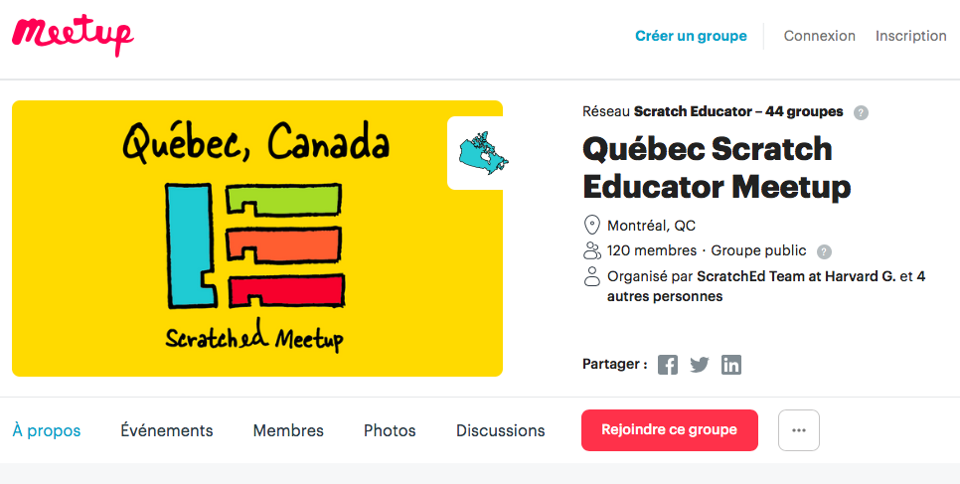
Notes:
Carolyn bilingue
27 November 2020

Slide 15
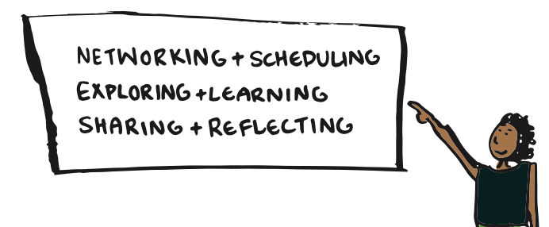

What is a Meetup?
Qu' est-ce qu 'un ScratchEd Meetup?
Goals
Objectifs
RÉSEAUTAGE + PLANIFICATION
EXPLORATION + APPRENTISSAGE
PARTAGE + RÉFLEXIONS
Image source: ScratchEd Team Meetup Guide V2
Notes:
CT

Slide 16
Building a community La communauté de pratique
Let’s establish themes together Établissons les thèmes
3. Breakout rooms Discussions en sous-groupes
4. Group share-out Partage

Slide 17
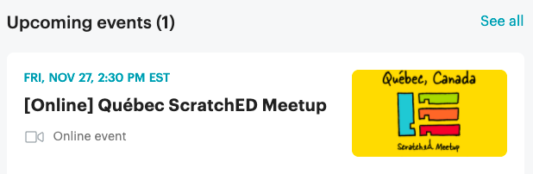
27 novembre 2020
Événements à venir
Participer/Register

Slide 18

Ressources pour se former :
Autoformations sur Campus RÉCIT
Premiers pas Scratch pour tous
MST à distance, section des applications
Scratch en mathématique
Fiche de ressources FR et EN
Notes:
Autoformation sur Campus RÉCIT Scratch https://campus.recit.qc.ca/math%c3%a9matique-science-et-technologie/scratchpremierspas
Autoformation MST à distance, section des applications : https://campus.recit.qc.ca/math%c3%a9matique-science-et-technologie/mstdistance101
Autoformation sur Campus RÉCIT Scratch en mathématique : https://campus.recit.qc.ca/math%c3%a9matique-science-et-technologie/scratchmathematique1
Many Scratch resources exist in English and in French. We provided a link ‘Fiche de resources FR et EN’
https://docs.google.com/document/d/1WirA-AReBRLJX5fP11XwF0DT7EJVQDicNqLLLPqH6dU/edit?usp=sharing

Slide 19

Obtenez votre badge de participation
To get your participation badge
Suivre les instructions dans la section / Follow the instructions
Badge de participation / Participation Badge
Notes:
Lien badge participation : https://campus.recit.qc.ca/mod/assign/view.php?id=8731

Slide 20

Merci et bon Scratch !
Thank you and Happy Scratching!
Questions? ou
Formations dans vos milieux : equipe@recitmst.qc.ca
For the English sector
Questions or PD Opportunities: ocs@learnquebec.ca
RÉCIT MST 2020

